Slide 1

Projektarbeit Gruppe A2-2
PDF-Tool

Slide 2
Inhaltsverzeichnis
Unser Prozess
Unsere Entscheidungen
Unsere Struktur
Nahomie
Delia
Pascal
Jörg
Fazit

Slide 3
Unser Prozess
PDF-Tool
Thematische Einarbeitung / GitHub
Wahl der Bibliotheken
Themenverteilung
Erster Prototyp -> iterative Verbesserung

Slide 4
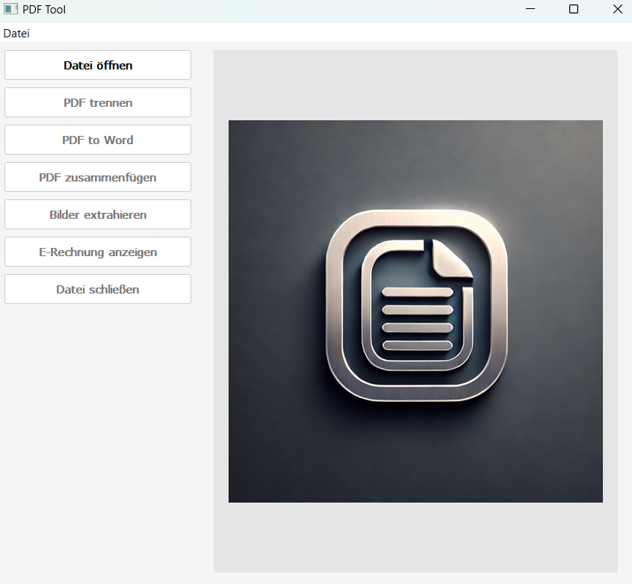
Unsere Entscheidungen
PDF-Tool
Bibliotheken
pdf2docx
PyMuPDF
PyQt5

Slide 5
Unsere Struktur
PDF-Tool

Slide 6
Nahomie
PDF-Tool

Slide 7
Nahomie
PDF-Tool

Slide 8
Delia
PDF-Tool

Slide 9
Delia
PDF-Tool

Slide 10
Pascal
PDF-Tool

Slide 11
Pascal
PDF-Tool

Slide 12
Jörg
PDF-Tool

Slide 13
Jörg
PDF-Tool

Slide 14
Fazit
Projektarbeit Gruppe A2-2
„Ins kalte Wasser geworfen worden“ // Orientierungslosigkeit zu Beginn
Großer Lernprozess // Entwicklungskurve

Slide 15
Projektarbeit Gruppe A2-2
PDF-Tool
VIELEN DANK

